Slide 1
Διαχείριση Υδατικών Πόρων
Εισαγωγή-Βασικές Έννοιες-
Μοντέλο Υδατικού Ισοζυγίου
Δρ Μ.Σπηλιώτη
Επίκουρου Καθηγητή ΔΠΘ

Slide 2
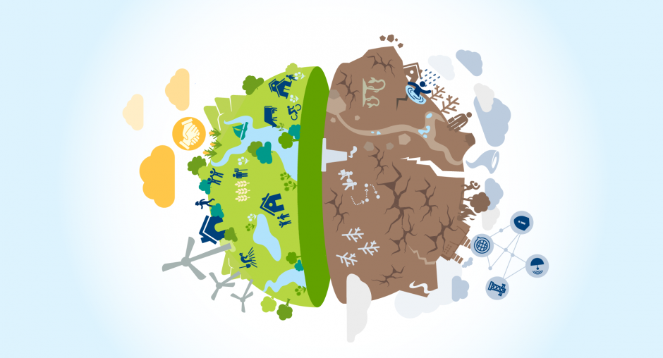
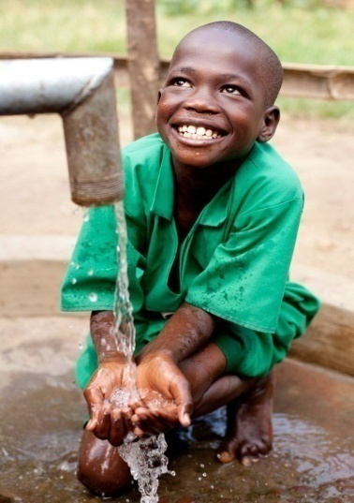
Προκλήσεις

Slide 3
Λειψυδρία
 | Φυσικά Αίτια | Ανθρωπογενή Αίτια
Προσωρινή κατάσταση | Ξηρασία (drought) | Έλλειμμα Νερού (water shortage)
Μόνιμη κατάσταση | Ξηρότητα (aridity) | Λειψυδρία Ερημοποίηση (Desertification)
Λειψυδρία: μόνιμη ή περιστασιακή περίπτωση όπου η ζήτηση υπερβαίνει τους αξιοποιήσιμους υδατικούς πόρους. Αίτια:
Ανθρωπογενή (αύξηση του πληθυσμού, η έλλειψη υποδομών κ.ά)
Φυσικά
Συνδυασμός
Ξηρασία: Το φαινόμενο κατά το οποίο οι ποσότητες εισερχόμενου διαθέσιμου νερού σε ένα σύστημα είναι κάτω από τις κανονικές για μία σημαντική χρονική περίοδο (Τσακίρης, 2013)

Slide 4
Λειψυδρία από φυσικά ή οικονομικά αίτια = f(% χρησιμοποίησης επιφ. παροχής)
Ψιλοβίκος, 2021

Slide 5
Αφρική: σε κάποιες περιοχές οικονομική λειψυδρία

Slide 6
ΔΥΠ / Ορισμοί (1)
Υδατικός πόρος
Υδατικό σύστημα
Υδρολογική λεκάνη ή λεκάνη απορροής

Slide 7
Υδατικός πόρος.
- Αν και είναι δύσκολο να δοθεί ακριβής ορισμός στον όρο «υδατικός πόρος» γενικά θεωρείται η οποιαδήποτε θέση κυκλοφορίας του νερού στη φύση, όπου συναντάται σε τέτοια μορφή, ώστε να είναι δυνατή η χρησιμοποίησή του από τεχνική και οικονομική άποψη, χωρίς να δημιουργεί προβλήματα στο περιβάλλον (Τσακίρης,2007).
- Μη συμβατικοί Υδατικοί πόροι

Slide 8
Σύστημα
γ’ νόμος δράσης – αντίδρασης
Ο όρος «σύστημα» προέρχεται από το αρχαιοελληνικό ρήμα «συνίστημι» το οποίο σημαίνει «συγκροτώ, συνδυάζω, συνδέω, ενώνω» (Μηλάκης, 2006).
Αντικείμενο μελέτης, το οποίο αποτελείται από ένα σύνολο συστατικών (αντικειμένων, ιδεών, ανθρώπων κ.λπ.), μέρος των οποίων ή και όλα συνδέονται ή αλληλεπιδρούν μεταξύ τους. Ορισμένα από τα συστατικά του συστήματος μπορεί επίσης να συνδέονται με άλλα συστήματα ή μόνο με ορισμένα συστατικά άλλων συστημάτων (Wilson, 1981). Οτιδήποτε βρίσκεται εκτός του συστήματος αποτελεί μέρος του περιβάλλοντός του, το οποίο με τη σειρά του αποτελεί ένα ακόμη σύστημα.

Slide 9
Συστημική θεώρηση στη ΔΥΠ
Βασικά χαρακτηριστικά συστήματος: Ολότητα, Αλληλεπίδραση, Πολυπλοκότητα, Σχέση με το περιβάλλον του
Κάθε έργο δημιουργεί στο περιβάλλον ένα σύνολο αντιδράσεων στο υδατικό σύστημα, στο περιβάλλον γενικότερα Συστημική προσέγγιση
Διαχείριση Υδατικών Πόρων είναι το σύνολο των ενεργειών (μέτρα, έργα, κανονιστικές διατάξεις, συμφωνίες κλπ.) για την αρμονική σχέση μεταξύ
Υδατικών πόρων
Κέντρων κατανάλωσης
Περιβάλλοντος
τώρα αλλά και στο μέλλον με στόχο τη διατηρήσιμη ανάπτυξη

Slide 10
Διαγραμματική Παρουσίαση Υδατικού Συστήματος
Διαθεσιμότητα των Υδατικών Πόρων
Ζήτηση των Υδατικών Πόρων
Περιβάλλον
W_{in}
W_{out}
(*)
(*)
(**)
(**)

Slide 11
ΔΥΠ
Τσακίρης, 2015

Slide 12
Νεότερες αντιλήψεις

Slide 13
Προβληματική (ιστορική εξέλιξη)
Αγωγοί, αντλίες, φράγματα, υποδομές: water resources engineering (κυρίως από την σκοπιά του μηχανικού, υδραυλική μηχανική)
Διαχείριση υδατικών πόρων, ίσως στη χώρα μας έως και πρόσφατα επικεντρωμένη στη λήψη απόφασης στην κάλυψη της ζήτησης και τη βέλτιστη λειτουργία των υδραυλικών υποδομών
Σήμερα: (ολοκληρωμένη) διαχείριση υδατικών πόρων επίπεδο που περιλαμβάνει ένα ευρύ δράσεων για τη σύνδεση των αποφάσεων για το νερό με δράσεις σε τομείς που εξαρτώνται από το νερό, όπως η υγεία, το περιβάλλον, και η τροφή.
Ολιστική διαχείριση ?
Περιβάλλον
Ενέργεια ?
Διατροφή?

Slide 14
Ρύπανση: πχ. Πετρελαιοκηλίδες,
πρόσθετη βροχή, πυρηνικά ατυχήματα
Άρδευση
Λιπάσματα
Καλλιέργεια & Συγκομιδή
Επεξεργασία
Αποθήκευση
Μαγείρεμα
Διαχείριση Απορριμμάτων
NEXUS
Νεώτερες αντιλήψεις
ΕΝΕΡΓΕΙΑ
Βιοενέργεια
διατροφη
Αφαίρεση και μεταφορά νερού
Άντληση
Επεξεργασία αφαλάτωσης
Σωληνώσεις αποχέτευσης
Διανομή
Υγρά απόβλητα
Εξόρυξη
Επεξεργασία και διύλιση
Παραγωγή ηλεκτρικής ενέργειας
Θερμοηλεκτρική ψύξη
Βιοενέργεια
Μεταφορά
Κατασκευή & συντήρηση
Άρδευση
Επεξεργασία
Διαχείριση απορριμμάτων
ΝΕΡΟ
Ρύπανση
Καταστροφή των οικοσυστημάτων
Ρύπανση

Slide 15
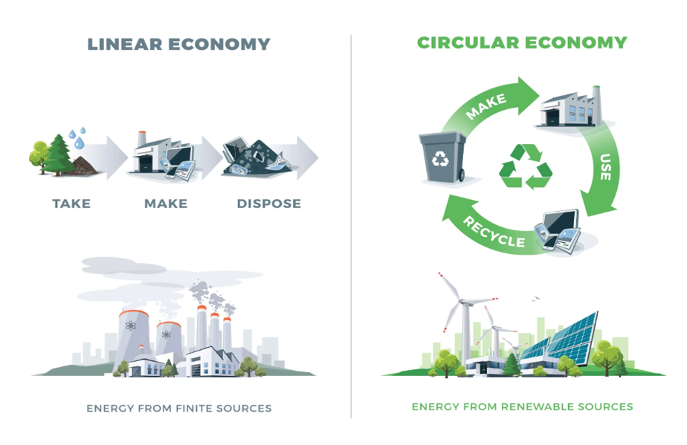
ΓΡΑΜΜΙΚΗ ΟΙΚΟΝΟΜΙΑ
ΚΥΚΛΙΚΗ ΟΙΚΟΝΟΜΙΑ
ΠΑΡΕ ΧΡΗΣΙΜΟΠΟΙΗΣΕ AΠΟΘΕΣΕ
ΕΝΕΡΓΕΙΑ ΑΠΟ ΠΕΠΕΡΑΣΜΕΝΕΣ ΠΗΓΕΣ
ΕΝΕΡΓΕΙΑ ΑΠΟ ΑΝΑΝΑΙΩΣΗΜΕΣ ΠΗΓΕΣ

Slide 16
Κέντρα κατανάλωσης
Ζήτηση νερού
Καταναλωτικές ή μη χρήσεις νερού
Καταναλωτικές χρήσεις νερού: Ύδρευση * Άρδευση * Κτηνοτροφία * Βιομηχανία * Ψύξη Α/Η σταθμών (παραγωγή ενέργειας)
Μη καταναλωτικές χρήσεις νερού: Παραγωγή Υ/Η ενέργειας * Ιχθυοκαλλιέργεια * Αναψυχή (π.χ. ιαματικός τουρισμός) * Περιβαλλοντικές χρήσεις (για τήρηση ορίων ποιότητας νερού και προστασία οικοσυστημάτων)
{Μη καταναλωτικές χρήσεις νερού: Χρήσεις στις οποίες το νερό χρησιμοποιείται χωρίς να μεταβάλλονται τα ποσοτικά και ποιοτικά χαρακτηριστικά του και χωρίς να απομακρύνεται από το φυσικό υδατικό σύστημα. }
Στην Ελλάδα μεγαλύτερος καταναλωτής νερού είναι η γεωργία
Απώλειες στα δίκτυα μεταφοράς και διανομής. Το πόσιμο νερό είναι ακριβό νερό, ανάγκη περιορισμού απωλειών νερού στα αστικά δίκτυα ύδρευσης.

Slide 17
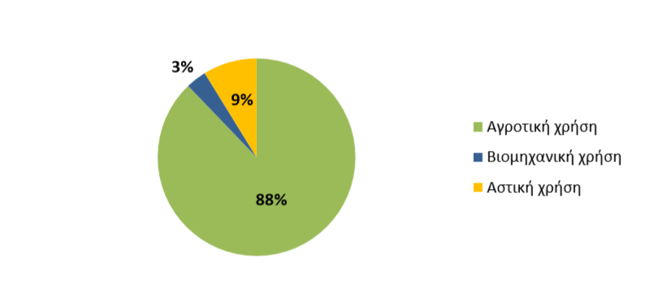
Εικόνα 1.3: Καταναλώσεις νερού στην Ελλάδα για το έτος 2007 (Πηγή: AQUASTAT Database, 2007)

Slide 18
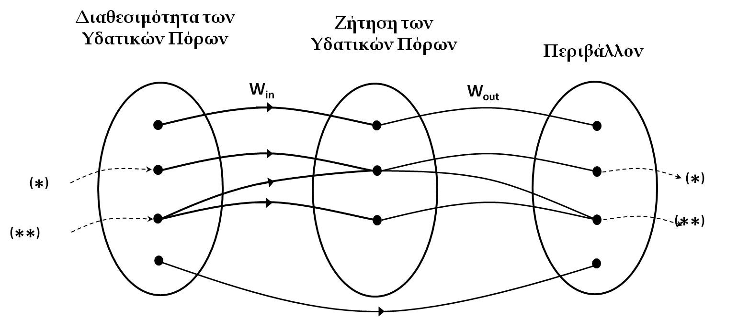
Διαθεσιμότητα

Slide 19
Μέτρα/εναλλακτικές
Έργα αλλά όχι μόνο έργα (π.χ. μείωση της ζήτησης κλπ)
Έργα αξιοποίησης υδατικών πόρων σε επιφανειακά και υπόγεια νερά
Επιφανειακά νερά: απλή υδροληψία, λιμνοδεξαμενή, φράγμα

Slide 20
Εναλλακτικές
Διαμορφώνονται με βάση την εμπειρία, αποτελούν υποπρόβλημα
Για παράδειγμα σε προβλήματα λειψυδρίας σε μικρό νησί. Εναλλακτικές:
Μεγάλο φράγμα σε θέση Α
Μικρό φράγμα σε θέση Α
Ήπια εκμετάλλευση υπογείου ορίζοντα στη θέση Β
Εκμετάλλευση υπογείου ορίζοντα στη θέση Β
Αφαλάτωση (πιο γενικά, μη συμβατικοί υδατικοί πόροι)
Μεταφορά με πλοίο (σχόλιο με βάση την εμπειρία, δεν ενδείκνυται)(πιο γενικά μεταφορά νερού από άλλο υδατικό σύστημα)
Ήπιος περιορισμός της αρδευτικής ζήτησης νερού
Δραστικός περιορισμός της αρδευτικής ζήτησης νερού
Ήπιος περιορισμός της αστική ζήτησης νερού
Και άλλες ανάλογα την περιοχή (π.χ. αλλού από ποταμό με αντλιοστάσιο)
Εκσυγχρονισμός δικτύων

Slide 21
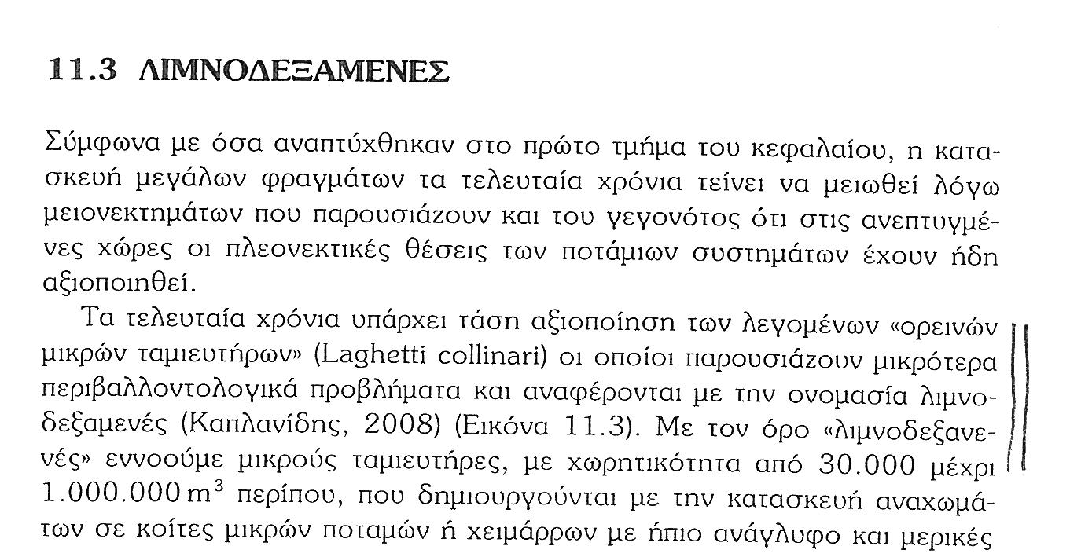
Παράδειγμα τεχνικής λύσης με ήπιες επιπτώσεις για το περιβάλλον
Mπέλλος, 2013

Slide 22
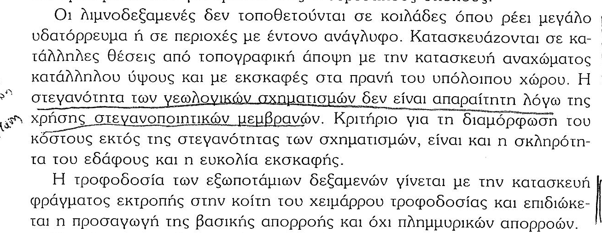
Λιμνοδεξαμενές: ήπιο έργο με μέτριες συνέπειες, μικρότερο αρχικό κόστος, αλλά…
μεγαλύτερο κόστος ανά κυβικό

Slide 23
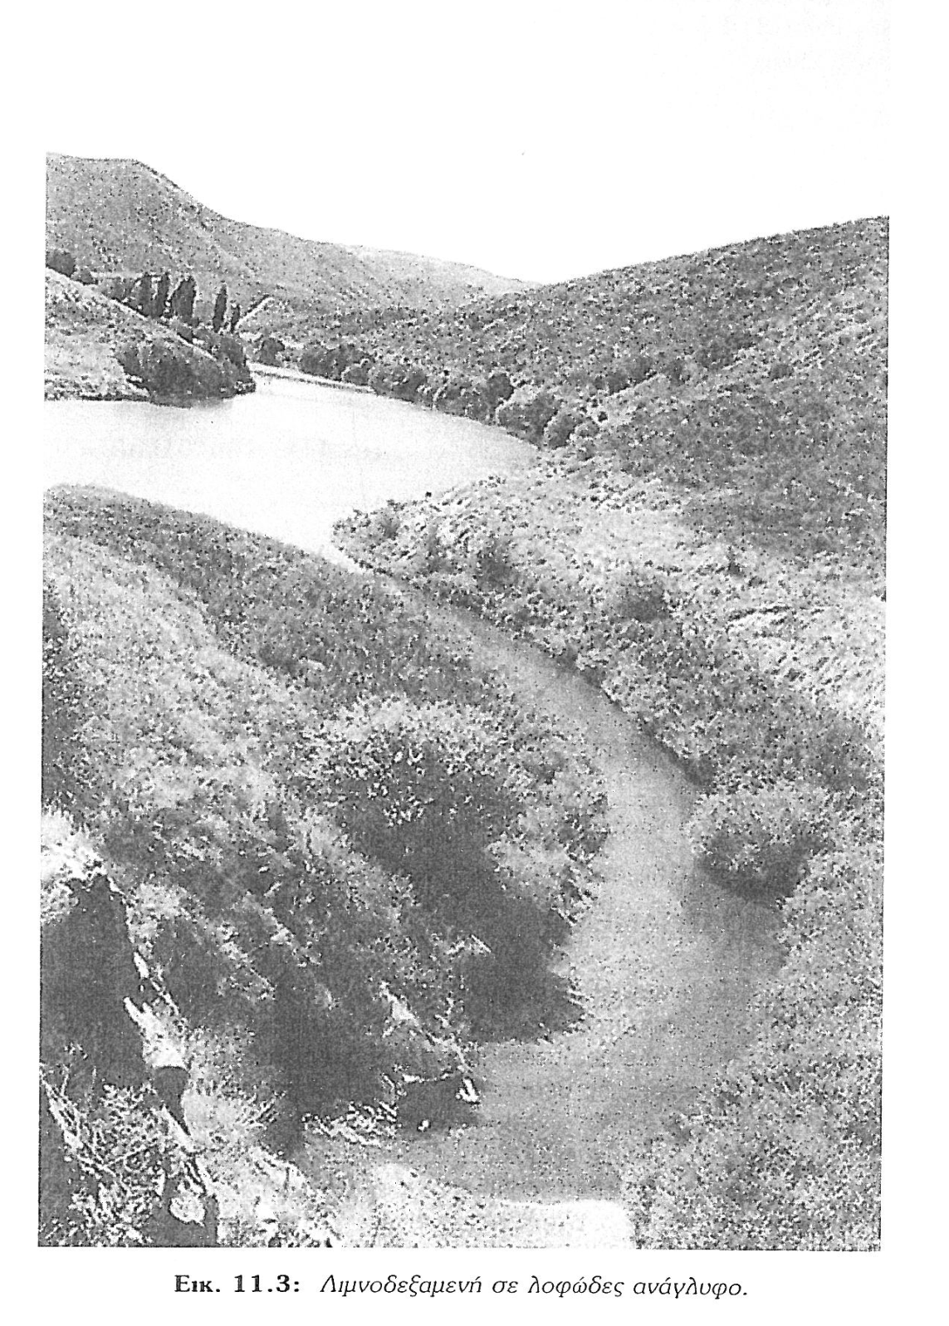
500,000 m²
Εξωποτάμια λιμνοδεξαμενή

Slide 24
Εναλλακτική: περιορισμός της ζήτησης
Περιορισμός της πιο ελαστικής ζήτησης (π.χ. αγροτικής)
Ζήτηση νερού: ( να μην συγχέεται με τις ανάγκες εξαρτάται από την τιμή του νερού ανά κυβικό)
Διαφοροποίηση του βαθμού περιορισμού της ζήτησης σε συνθήκες ξηρασίας
Προσαρμοστική διαχείριση

Slide 26
Περιβάλλον

Slide 28
Οδηγία-Πλαίσιο 2000/60/ΕΚ (1/2)
Βασικοί στόχοι (μέχρι το 2015):
Διατήρηση ή αποκατάσταση καλής οικολογικής κατάστασης (Good Ecological Status) για όλα τα επιφανειακά και υπόγεια νερά.
Διατήρηση της κατάστασης των σωμάτων που ήδη χαρακτηρίζονται από υψηλή οικολογική κατάσταση (High Ecological Status).
Εξασφάλιση καλών οικολογικών προοπτικών (Good Ecological Potential) για τα ιδιαιτέρως τροποποιημένα (heavily modified) σώματα.

Slide 29
Οικολογική παροχή
Η οικολογική παροχή είναι βασική συνιστώσα των περιβαλλοντικών μέτρων που λαμβάνονται σε ιδιαιτέρως τροποποιημένα ποτάμια (π.χ. φράγμα).
Κατά κανόνα αναφέρεται στη διατήρηση μιας ελάχιστης ροής κατάντη φραγμάτων (σταθερής η εποχιακά μεταβαλλόμενης), με σκοπό την προστασία των κατάντη οικοσυστημάτων (Κουτσογιάννης).
Η οικολογική παροχή έχει ως σκοπό να συντηρήσει, να προστατέψει και να αποκαταστήσει τις βιολογικές, γεωμορφολογικές, φυσικές και χημικές διαδικασίες που συντελούνται σε ένα ποτάμιο σύστημα, οι οποίες διατηρούν και διαμορφώνουν τα υδατικά συστήματα (ψιλοβίκος, 2021)

Slide 30
Το καθεστώς παροχής είναι πολύ σημαντικό για τα υδάτινα οικοσυστήματα. Σχεδόν όλα τα ποτάμια, οι λίμνες, οι υγρότοποι, τα υπόγεια ύδατα και τα εξαρτώμενά τους οικοσυστήματα, σε μεγάλο βαθμό ελέγχονται από το υδρολογικό καθεστώς. Η αλλαγή της προέλευσης και της ποσότητας του νερού που ρέει σε ένα ποτάμι παρέχει ενδιαιτήματα και επηρεάζει σημαντικά την ποιότητα του νερού, τη θερμοκρασία, την ανακύκλωση των θρεπτικών στοιχείων, τη διαθεσιμότητα του οξυγόνου και τις γεωμορφολογικές διεργασίες που διαμορφώνουν τα κανάλια του ποταμού και τις πλημμυρικές περιοχές.

Slide 31
Οικολογική παροχή (2)
Εκτίμηση
Κατηγοριοποίηση κατά IWMI
α) Υδρολογικές Μέθοδοι
β) Υδραυλικές Μέθοδοι
γ) Μεθοδοι προσομοίωσης ενδιαιτημάτων
δ) Μέθοδοι ολιστικής προσέγγισης

Slide 32
Ελλάδα---Υδρολογικές μέθοδοι
Στην Ελλάδα έχει θεσπιστεί από το 2008 νομοθετικό πλαίσιο για τον καθορισμό της οικολογικής παροχής, καθώς η χώρα εναρμονίζεται με τις επιταγές της Οδηγίας 2000/60 για τη βιώσιμη διαχείριση των υδατικών πόρων. Σύμφωνα με τον Ν. 49828/2008 (ΦΕΚ 2464 Β΄/2008), μέχρι να γίνει καθορισμός των κριτηρίων της ελάχιστης απαιτούμενης οικολογικής παροχής, ως ελάχιστη απαιτούμενη οικολογική παροχή νερού που παραμένει στη φυσική κοίτη υδατορεύματος, πρέπει να εκλαμβάνεται το μεγαλύτερο εκ των παρακάτω μεγεθών:
30% της μέσης παροχής των θερινών μηνών Ιουνίου-Ιουλίου-Αυγούστου ή
50% της μέσης παροχής του μηνός Σεπτεμβρίου ή
30 lt/sec
Ο νόμος εντούτοις αφήνει περιθώριο για περαιτέρω αύξηση της τιμής της ελάχιστης οικολογικής παροχής, εφόσον αυτή απαιτείται τεκμηριωμένα λόγω των αναγκών του κατάντη οικοσυστήματος (ύπαρξη σημαντικού οικοσυστήματος)
Ραφαηλίδης και Κουτσοκέρα, 2020
https://helapco.gr/pdf/ex_res_fek_b2464_031208.pdf

Slide 34
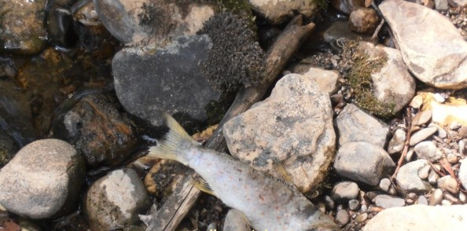

Slide 35
Ανάγκη διεπιστημονικής αντίληψης-θεώρησης

Slide 36
Ολοκληρωμένη ΔΥΠ

Slide 37
Διατηρησιμότητα της Ανάπτυξης
«Βέλτιστη λύση»
αλλά…
Τιμές του δείκτη ευημερίας άνω του W_{O}, ανάπτυξη διατηρήσιμη
Τιμές του δείκτη ευημερίας κάτω του W_{min}, μη επιβίωση
Δείκτης Ευημερίας
(1)
(2)
W_{o}
(3)
W_{min}
Χρόνος
Ανάπτυξη που χαρακτηρίζεται:
Αποδοτικότητα, μη διατηρησιμότητα, μη επιβίωση
Όχι γρήγορη αποδοτικότητα, διατηρησιμότητα, επιβίωση
Μη αποδοτικότητα, μη διατηρησιμότητα, επιβίωση

Slide 38
Διαφορά με άλλα αντικείμενα του πολιτικού μηχανικού
Δεν αρθρώνεται γύρω από το τεχνικό έργο αλλά σε ένα ευρύτερο σύστημα της λεκάνης απορροής
Εγγενείς αβεβαιότητες που πρέπει να ληφθούν υπόψη (ανάγκη για προσαρμοστικότητα βλ. και φυσικούς κίνδυνους)
Ανάγκη σύνθεσης πολλών απόψεων και διαφορετικών αξιολογήσεων (ανάγκη για ολοκληρωμένη διαχείριση)
Λιγότερο σαφώς ορισμένο πρόβλημα και περισσότερη ανάγκη διεπιστημονικής προσέγγισης

Slide 39
Παράδειγμα μεθοδολογίας στη ΔΥΠ

Slide 41
Άξονες / Διαστάσεις ΔΥΠ
Τεχνοκρατική διάσταση
ΔΥΠ
Οργανωτική διάσταση
Διαδικασία υλοποίησης

Slide 42
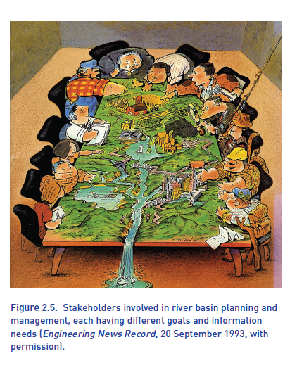
Σχ. Ενδιαφερόμενοι με διαφορετικούς στόχους και απαιτούμενες πληροφορίες (Loucks et al., 2006)

Slide 43
Ενδιαφερόμενοι της ΔΥΠ
Καταναλωτές νερού (αγρότες, βιομηχανία, Δήμοι κλπ)
Αυτοί που παίρνουν αποφάσεις (Κυβ, Νομ, Δήμοι, τυχόν συνελεύσεις η δημοψηφίσματα)
Μηχανικοί, γεωλόγοι κλπ, τεχνοκράτες αναλυτές

Slide 44
ΔΥΠ – Διαστάσεις
Χωρική διάσταση (Γεωγραφική / Χωροταξική)
Γεωμορφολογία
Χρήσεις γης
Υδρολογική / Μετεωρολογική διάσταση
Κοινωνικο-οικονομική διάσταση
Αναπτυξιακή διάσταση
Περιβαλλοντική διάσταση

Slide 45
Διαχείριση υδατικών πόρων
Ανάγκη σύνθεσης επιστημών
Κουτσογιάννης, 2015

Slide 46
Συστημική προσέγγιση και πολλαπλά κριτήρια:
Λαμβάνονται υπόψη όλες οι πτυχές (υποσυστήματα κι αλληλεξαρτήσεις) του συστήματος μέσω των κριτηρίων….

Slide 47
Νεώτερες και παλαιότερες αντιλήψεις στη ΔΥΠ
Εξέταση των υδραυλικών έργων στο ευρύτερο σύστημα
Τσακίρης, 2015

Slide 48
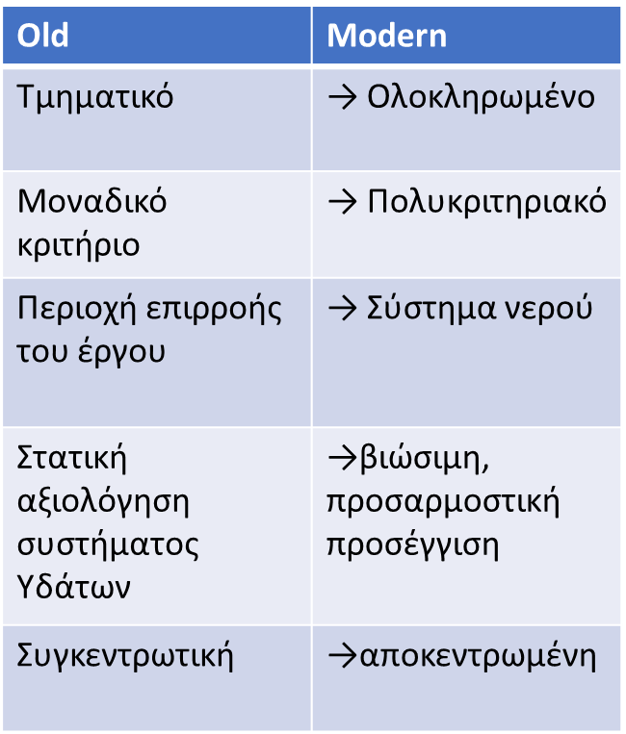
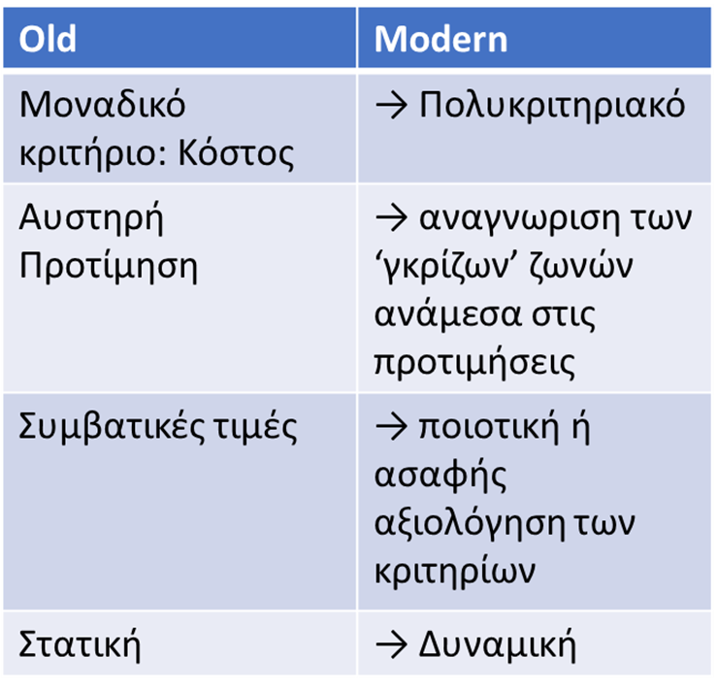
Διαχείριση Υδατικών πόρων και Λήψη Απόφασης
4
Εφαρμογή της Μεθόδου Fuzzy Topsis για την Αξιολόγηση Διαχειριστικών Μέτρων υπό το πρίσμα της Οδηγίας Πλαίσιο 2000/60

Slide 49
Ολοκληρωμένη διαχείριση υδατικών πόρων
Ολοκληρωμένη διαχείριση υδατικών πόρων (integrated water resources management), έμφαση στην εξέταση όλων των πτυχών της απόφασης, προσέγγιση με πολλαπλά κριτήρια, ινστιτούτα και δημοκρατικές δομές διαβούλευσης)

Slide 50
Προσαρμοστική διαχείριση υδατικών πόρων
Εγγενής αβεβαιότητα υδρολογικού κύκλου
Ξηρασία και υγρά χρόνια
Κλιματική αλλαγή
Αβεβαιότητα ως προς τη ζήτηση νερού

Slide 51
Προσαρμοστικότητα στη διαχείριση υδατικών πόρων
Βασική ιδέα: αβεβαιότητα στην πρόβλεψη των πιέσεων και των αποκρίσεων των υδατικών συστημάτων
Ανάγκη για ευέλικτες αποφάσεις και προσαρμοστικές στις μελλοντικές συνθήκες
Αβεβαιότητα προκύπτει από την πολυπλοκότητα των υποσυστημάτων και της σύνθεσής τους αλλά και από το μοντέλο απόφασης
Βασικό κλειδί: Ρωμαλέα θεώρηση της αβεβαιότητας

Slide 52
Εγγενής αβεβαιότητες κατά την υδρολογική προσομοίωση
Βροχοπτώσεις έτους
Κλιματική αλλαγή
Ξηρασία, ιδιαίτερη σημαντική στο Μεσογειακό χώρο
Αβεβαιότητα στην υδρολογική προσομοίωση λόγω πολυπλοκότητας

